Slide 1
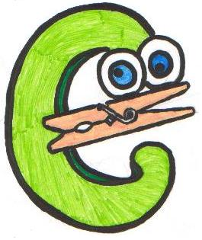
12/13
Catálogo de productos
Coopinza S.Coop.

Slide 2
Introducción
En este catálogo os presentamos los productos que vendemos en Coopinza. S.Coop. Se mostrará una breve descripción de cada artículo que estará a la venta y sus determinados precios.

Slide 3
Índice
Pulseras con tuercas……….Diapositiva 4
Pulseras de bigotes.………..Diapositiva 5
Pulseras con cruces………...Diapositiva 6
Pulseras de bolas..…………..Diapositiva 7
Llaveros con tela……………Diapositiva 8
Cordones de colores……….Diapositiva 9
Broches artesanos…………..Diapositiva 10
Flores naturales……………....Diapositiva 11
Productos asturianos………..Diapositiva 12

Slide 4
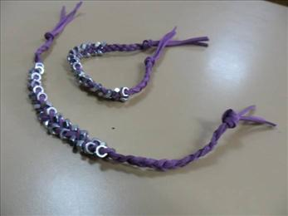
Pulseras con tuercas
Ref: 001
2€
Estas pulseras están realizadas con cordón morado en el que se entrelazan 30 tuercas. También disponemos de otras pulseras en cordón morado más claro.

Slide 5
Pulseras de bigotes
Ref: 002
3€
Pulseras realizadas con abalorios y bigotes decorativos. Poseemos de varios colores.

Slide 6
Pulseras con cruces
Ref: 003
Pulseras hechas con cordones encerados de alta calidad, disponibles en colores negro, azul y morado; en estas pulseras hay cruces doradas y plateadas de 1,5 centímetros aproximadamente.
2,50€

Slide 7
Pulseras de bolas
Ref: 004
Pulseras realizadas con bolas y rematadas con una cruz. Disponemos de varios modelos y colores
1,50€

Slide 8
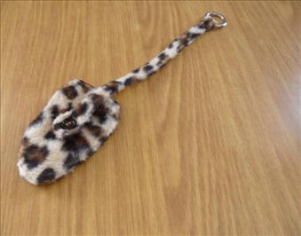
Llaveros con tela
Llaveros con telas que imitan la piel de leopardo, cosidos a mano. (incluyen anilla y cierre).
Ref: 005
2,50€

Slide 9
Cordones de colores
Ref: 006
0,50€
Cordones de colores que pueden ser utilizados como pulseras, cinturones y otras utilidades.

Slide 10
Broches artesanos
Ref:008
3€
Preciosos broches realizados a mano. Disponemos de varios modelos de diferentes colores y formas.

Slide 11
Flores naturales
Ref:009
1€
Rosas para llenar de color y alegría a una persona querida.

Slide 12
Productos asturianos
Crema de cabrales intensa 180 grs…..Diapositiva 13
Crema de cabrales suave 180 grs…….Diapositiva 14
Estuche de fabada(2 raciones)………..Diapositiva 15
Dulce de manzana ”La Collotense”…..Diapositiva 16
Mielera de avellana y nuez(55grs)…… Diapositiva 17
Tocinillo de cielo(4 unidades de 60 grs).Diapositiva 18
Conservas:
Fabada asturiana la noreñense……………Diapositiva 19
Paté de ciervo (100 grs)………………………Diapositiva 20
Paté de jabalí (100 grs)……………………….Diapositiva 21
Paté de cabracho (100 grs)………………..Diapositiva 22
Paté de cabrales (100 grs)…………………..Diapositiva 23
Estuche de 2 botellas de sidra + vaso decorado…Diapositiva 24

Slide 13
Crema de cabrales
intensa 180 grs
Precio: 3,84€
Ref: 010

Slide 14
Crema de cabrales
suave 180 grs
Precio: 3,84€
Ref: 011

Slide 15
Estuche de fabada
(2 raciones)
Precio: 6,49€
Ref:012

Slide 16
Dulce de manzana
“la collotense”(400 grs)
PRECIO: 2,48€
REF:013

Slide 17
MIELERA DE AVELLANA
Y NUEZ
REF: 014 REF:015
PRECIO: 2,56 €

Slide 18
Tocinillo de cielo
(4 rac de 60 grs)
Precio: 2,95€
Ref:016

Slide 19
FABADA ASTURIANA
``LA NOREÑENSE´
440 grs---1,65€
765 grs----2,97€
Ref:017

Slide 20
Paté de ciervo
100 grs
Precio: 2,15€
Ref:018

Slide 21
Paté de jabalí
(100 grs)
Precio: 2,15€
Ref:019

Slide 22
Paté de Cabracho
(100 grs)
Precio: 2,34 €
Ref:020

Slide 23
Paté de cabrales
(100 grs)
Precio: 2,34€
Ref:021

Slide 24
Estuche de 2 botellas De
Sidra y Vaso decorado
Ref:022
Precio: 5,45€

Slide 25
Nota: Gastos de envió a
Cuenta del
comprador

